Slide 1
projet v projet gaming en anglais
Fait par Dylan Lessard Labbé

Slide 2
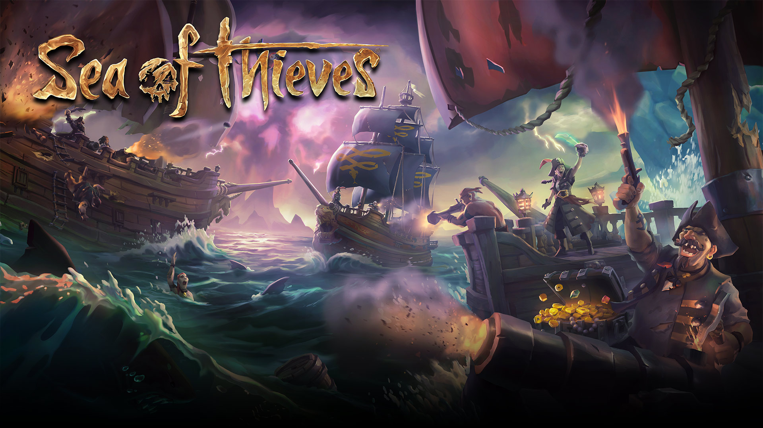

Slide 3
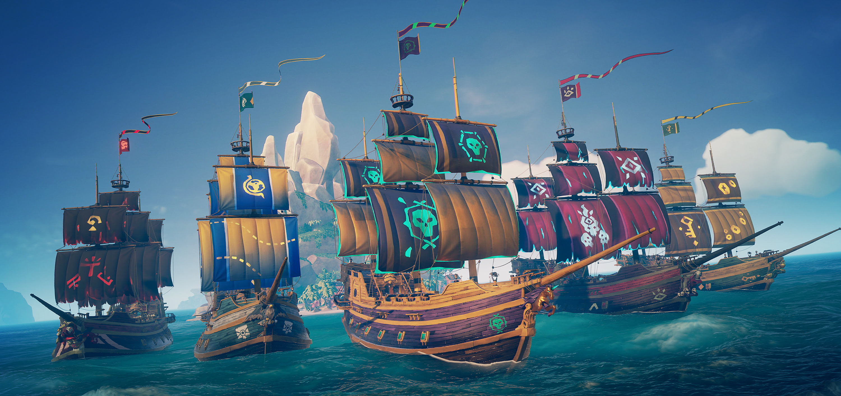

Slide 4
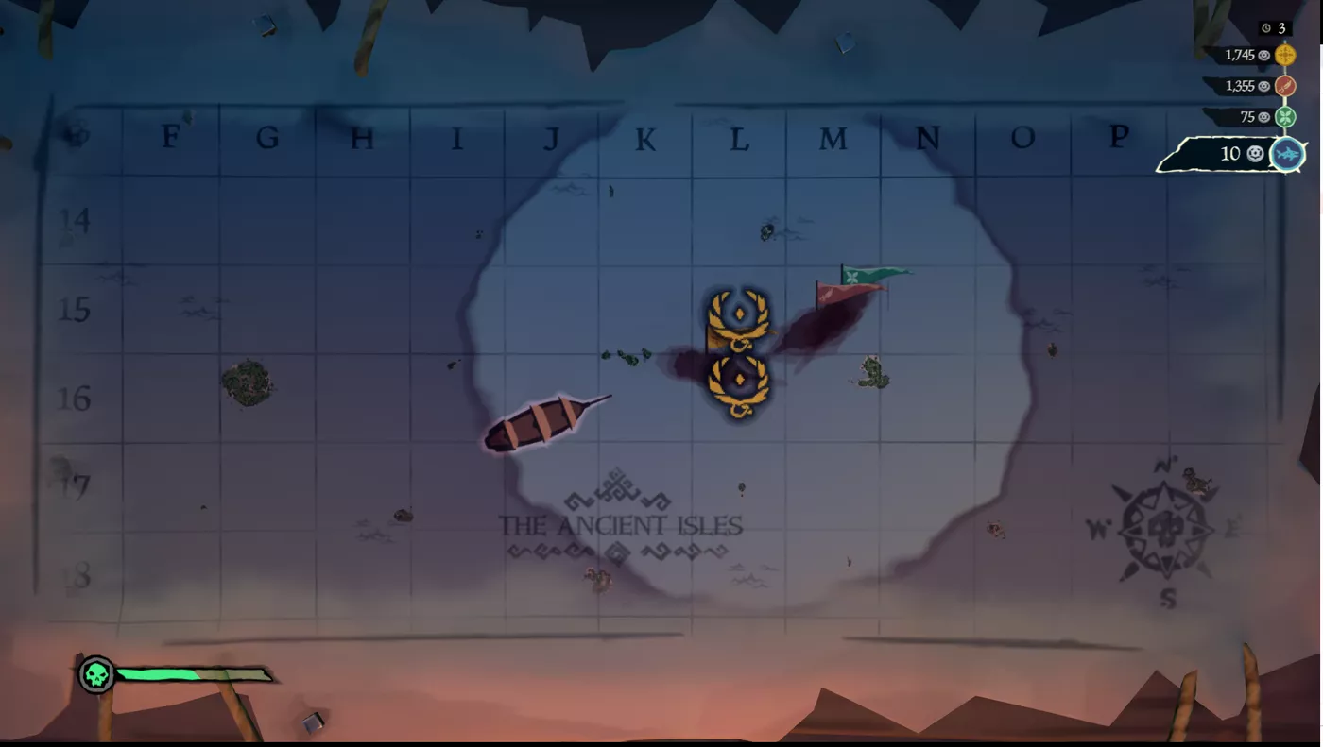

Slide 5
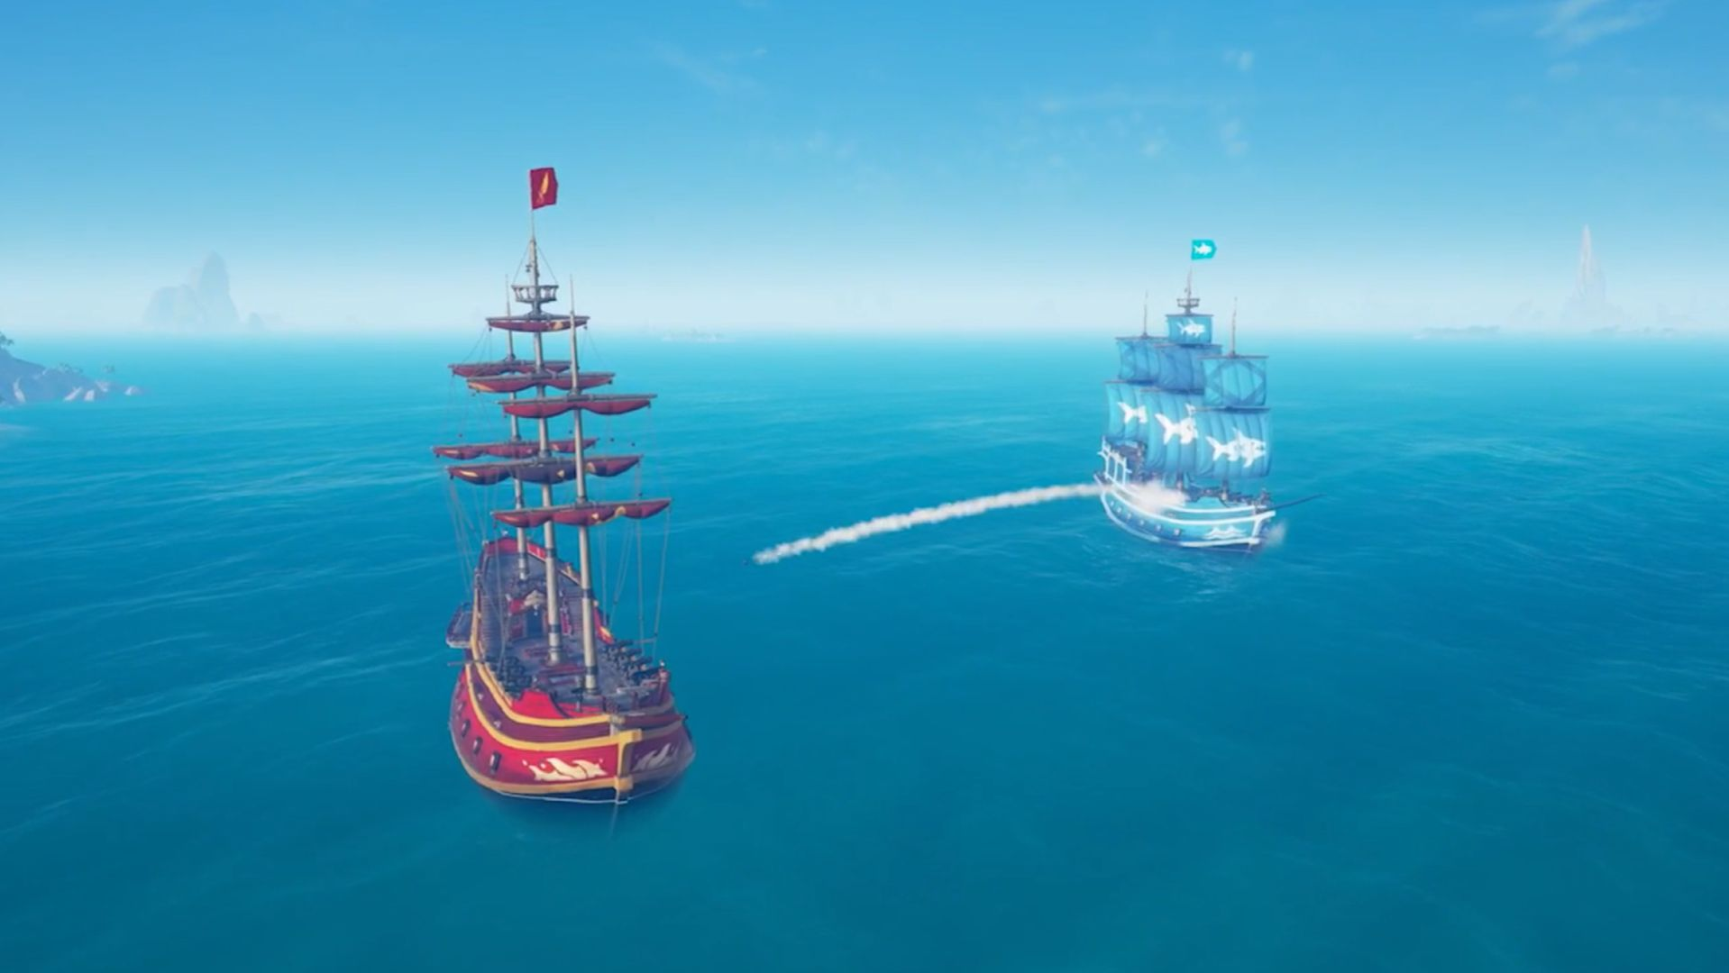

Slide 6
